Slide 1
Embedded Tetris
Ein erweitertes Tetris in Rust auf dem ESP32-S3
Vortragende: Nika Sommer, Anton Unger
VL Systemnahe Programmierung, Dr. Jörn Hoffmann, HTWK Leipzig, 2025

Slide 2
Agenda
01.
02.
03.
04.
05.
Motivation und Zielstellung
Projektidee und Konzept
Umsetzung
Demonstration & Ergebnisse
Fazit und Ausblick

Slide 3
Motivation und Zielstellung

Slide 4
Motivation und Zielstellung
Motivation
Herausforderung
Praktische Anwendung von Studieninhalten
Erweiterung des Spiel Tetris
Entwicklung einer vollständigen Applikation
Tetris auf Embedded-Hardware
Besonderheit
Ziel
Screen-Wrapping
Funktionsfähiges Tetris mit Anzeige
Steuerung, Highscore, Webinterface

Slide 5
Projektidee und Konzept

Slide 6
Grundidee
• Ein autarkes, in Rust entwickeltes Tetris-Spiel auf einem ESP32-S3.
• Steuerung über vier physische Taster.
• Anzeige auf einer 32x8 Pixel großen LED-Dot-Matrix.

Slide 7
Besonderheit
• Screen-Wrapping: Spielsteine erscheinen auf der Gegenseite wieder.
• Integrierter Webserver: Der ESP32 spannt ein eigenes WLAN auf und liefert eine Webseite mit der Highscore-Liste aus.

Slide 8
Technologiewahl

Slide 9
Technologiewahl
Programmier-sprache
Hardware
Rust
ESP32-S3
MAX7219 LED-Matrix
4 Taster
Kommunikation
Frameworks
SPI
GPIO
WLAN
esp-idf-hal
esp-idf-svc

Slide 10
Umsetzung, Architektur

Slide 11
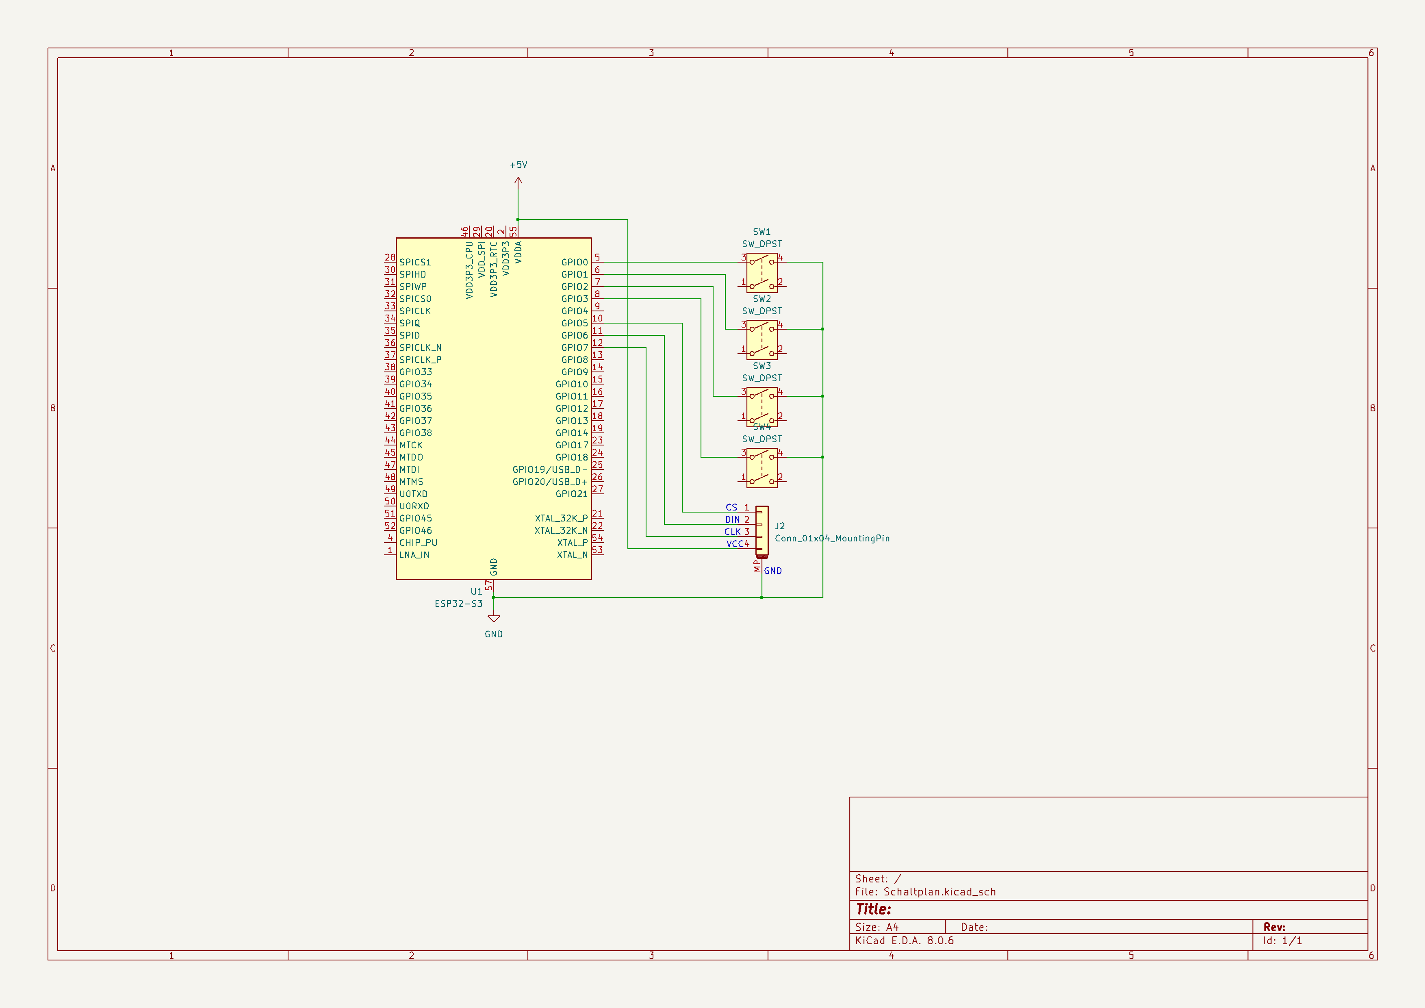
Schaltplan

Slide 12
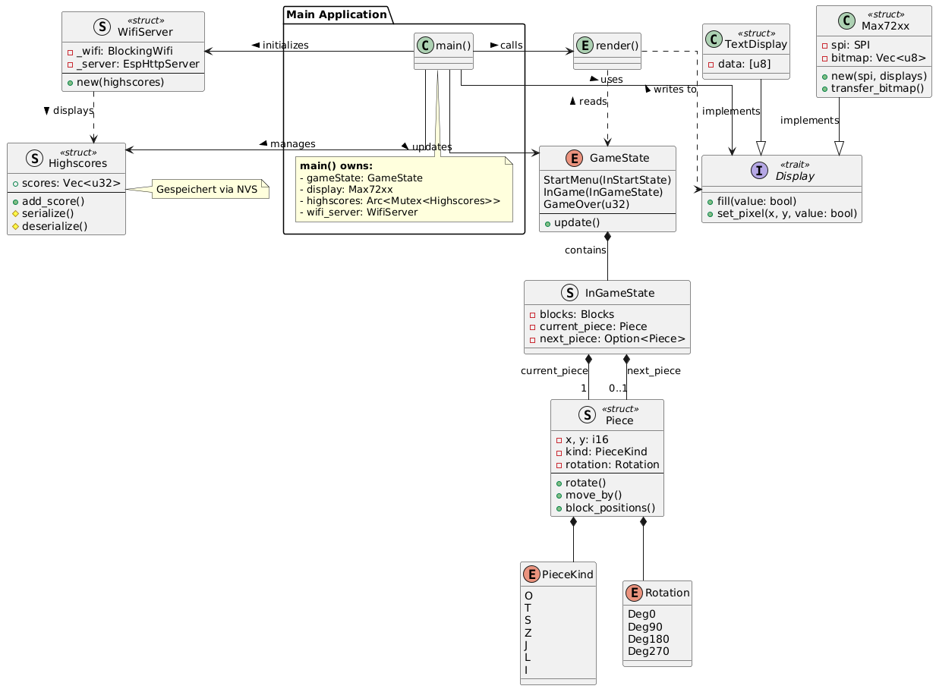
Objektdiagramm

Slide 13
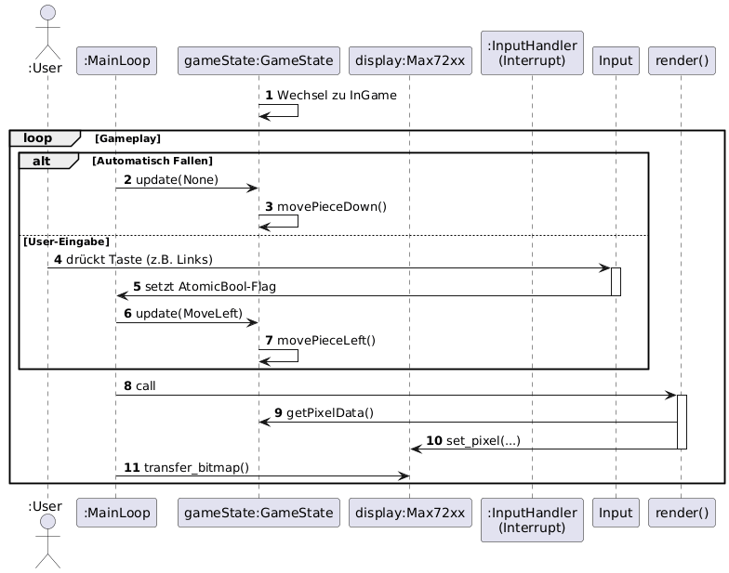
Sequenzdiagramm

Slide 14
Besonderheit
• Screen-Wrapping: Spielsteine erscheinen auf der Gegenseite wieder.
• Integrierter Webserver: Der ESP32 spannt ein eigenes WLAN auf und liefert eine Webseite mit der Highscore-Liste aus.

Slide 15
Demonstration & Ergebnisse

Slide 16
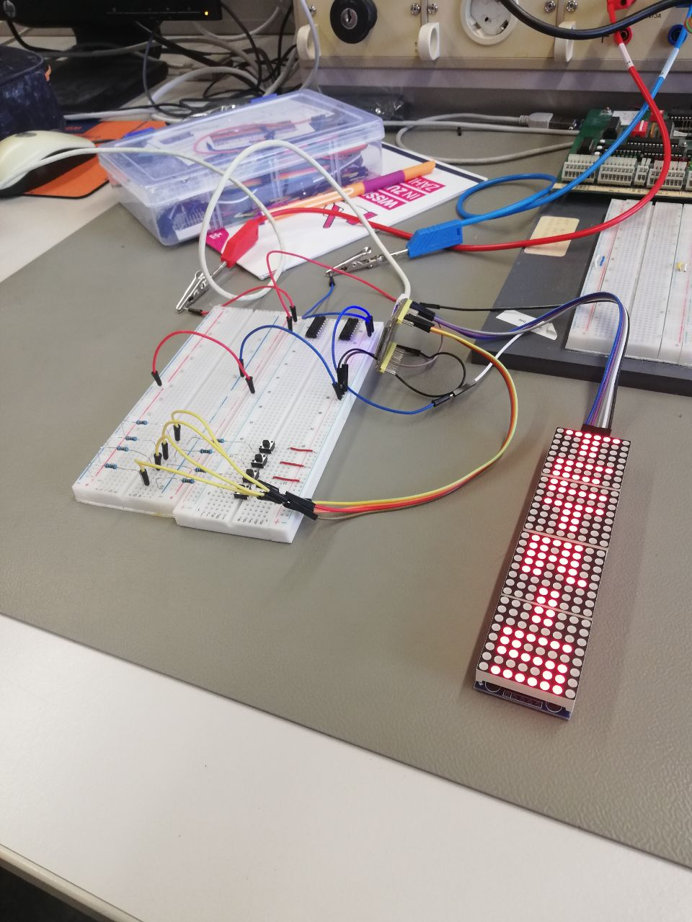
Aufbau

Slide 17
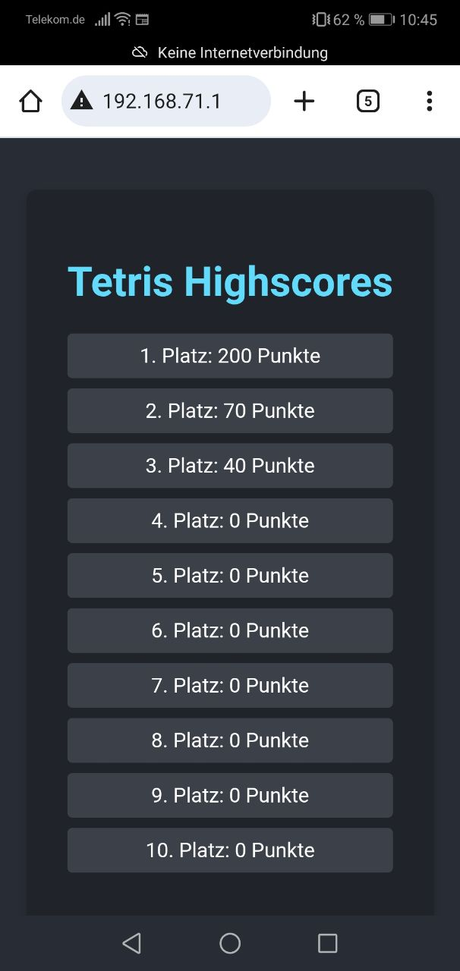
Webseite

Slide 18
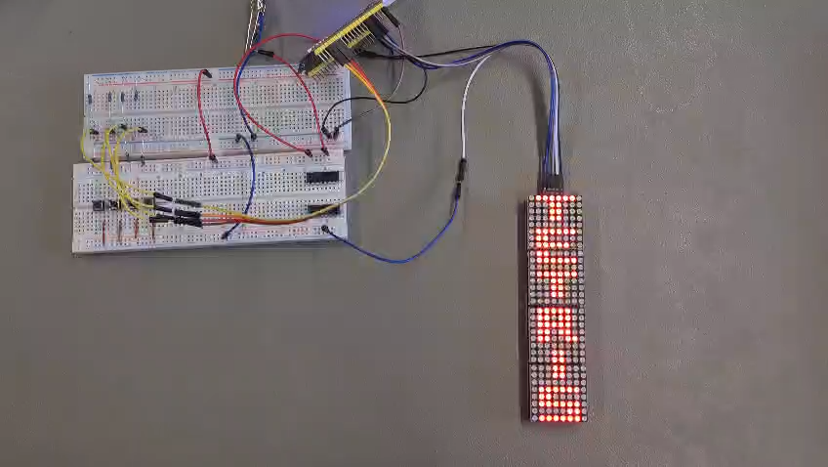
Demonstartion

Slide 19

Demenstration

Slide 20
Erreichte Ergebnisse
• Alle gesetzten Ziele wurden vollständig erfüllt.
• Das Spiel ist stabil und über die Taster voll steuerbar.
• Highscores werden korrekt im NVS gespeichert und über den Webserver an gezeigt.
• Das Screen-Wrapping-Feature ist erfolgreich implementiert.

Slide 21
Fazit & Ausblick

Slide 22
Lessons Learned
• Eine klare Trennung von Logik und Hardware-Code ist essenziell.
• Rust bietet große Vorteile in puncto Sicherheit, erfordert aber eine längere
Einarbeitungszeit.
• Frühzeitiges Testen auf der Zielhardware ist unerlässlich.

Slide 23
Mögliche Weiterentwicklungen
• Erweiterung der Spielmechanik (neue Modi, Schwierigkeitsgrade).
• Multiplayer-Unterstützung über Netzwerk.
• Automatisierte Tests für Hardware-Komponenten durch Simulationen.

Slide 24
Danke fürs Zuhören

